Slide 1


Bosanski jezik i književnost
VII razred
Humorističkim perom o svom odjeljenju
domaći zadtak
Dino Lotinac

Slide 2

  Dragi sedmaci,
do sada ste u više navrata pisali literarne sastave.
Oni vam pomažu da uobličite svoj stil i razvijete kreativnost.
Trudite se da u sastavima jasno izrazite svoj stav.
Vodite računa o jezičkim i pravopisnim pravilima.

Slide 3

Razgovarajmo
Šta je to humor?
Humor je vid ljudske komunikacije i oblik zabave. Svrha mu je da nasmije ljude i učini ih sretnim.
Ime mu potiče od humoralnog liječenja starih Grka koji su smatrali da humor utiče na ljudska osjećanja i zdravlje.

Slide 4

Verbalne forme humora su:
      ironija
      sarkazam
      satira
      parodija
      vic

Slide 5
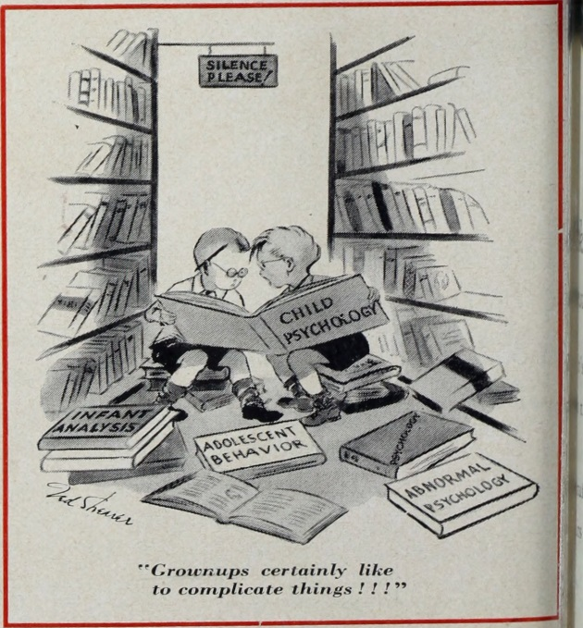
Neverbalne forme humora su:
      grimase
      pantomima
      karikatura
      strip

Slide 6


Potrebno je da napišete literarni sastav o temi: Humorističkim perom o svome odjeljenju
Razmislite o čemu ćete pisati.

Slide 7

Ako ste sve pažljivo odslušali, počnite da radite.
Budite kreativni!
Trudite se da u radu poštujete pravopisna i jezička pravila!
Radove pošaljite nastavniku/nastavnici.

Slide 8

Hvala na pažnji!

